Slide 1
KHỞI ĐỘNG

Slide 2

Trò chơi: Hái hoa
1
2
3

Slide 3
ai ay ây

Slide 4
Ở đây có hai cây na.

Slide 5
Bé ngủ dậy, bé đi nhà trẻ.

Slide 6

Bài
6B
oi ôi ơi

Slide 7


Nghe – nói
Hỏi – đáp về bức tranh.
dơi
đồi cây
Voi

Slide 8


Đọc
oi ôi ơi
voi
đồi cây
dơi

Slide 9
oi
voi
oi
v
o
i
oi
voi

Slide 10
ôi
đồi cây
ôi
ôi
ô
i
đ
đồi

Slide 11
ơi
dơi
ơi
ơ
d
ơi
i
dơi

Slide 12
Đọc
Đọc
oi
ôi
ơi
voi
dơi
đồi cây
v
oi
ôi
d
ơi
đ
voi
đồi
dơi

Slide 13


Đọc
s | oi |  | ?
x | ôi |  | ?
s | ơi | . | ?

Slide 14
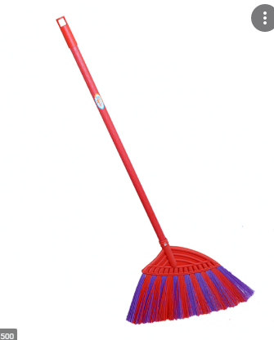
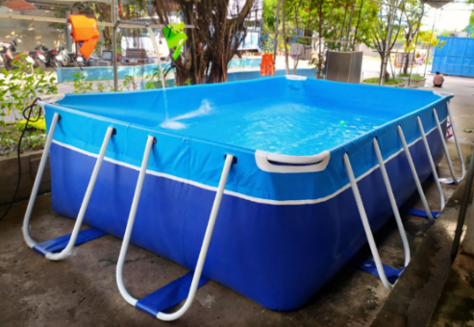
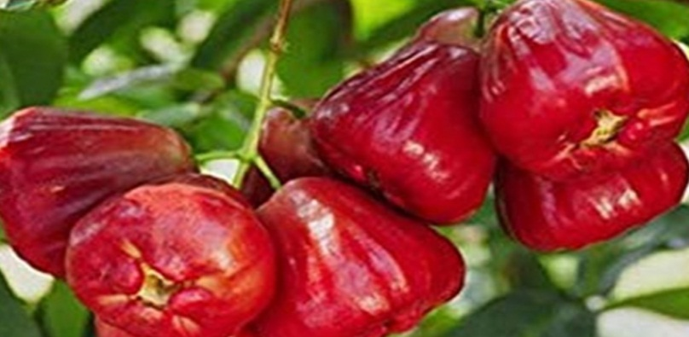

Slide 15
cái chổi
bể bơi
quả roi

Slide 16
Đọc
n
n
nói
oi
ói
g
ôi
.
gội
b
ơi
bới
mời
m
ơi
ời
m
th
ôi
thổi
d
ôi
dỗi

Slide 17

Sách giáo
khoa
Đọc
Trang 62

Slide 18



Slide 19
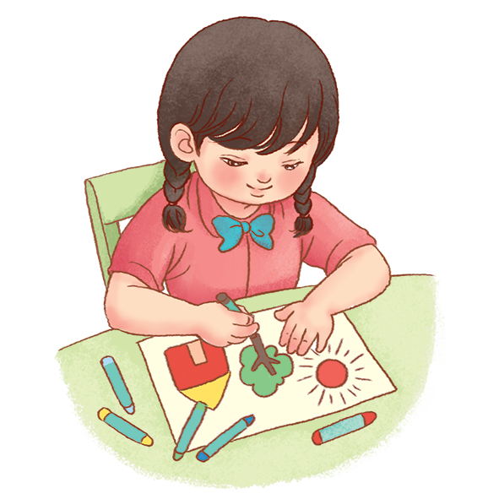



Đọc
Bé bơi ở bể bơi.
Bé vẽ ngôi nhà.
Bé có gói quà.

Slide 20



Đọc
Nai và voi
Nai chơi với voi từ bé. Cả hai mê lá cây. Voi hay rủ nai đi hái lá cây ở đồi xa. Voi lấy vòi hái cho nai. Voi tài quá!
Voi có tài gì?

Slide 21
Sách giáo
khoa
Đọc
Trang 63

Slide 22

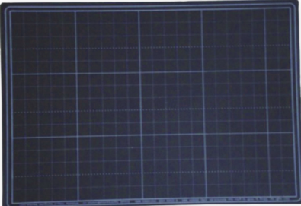
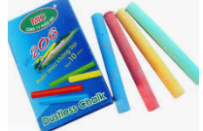
Viết
ui

Slide 23


o
i

Slide 24
ô
i

Slide 25

ơ
i

Slide 26
đô
i
cây

